Slide 1
第6章
事業層級策略：
競爭優勢來源
授課教師：

Slide 2
大綱
企業競爭優勢之特質
低成本策略與優勢
差異化策略與優勢
焦點集中策略與優勢
創新與首動者優勢

Slide 3
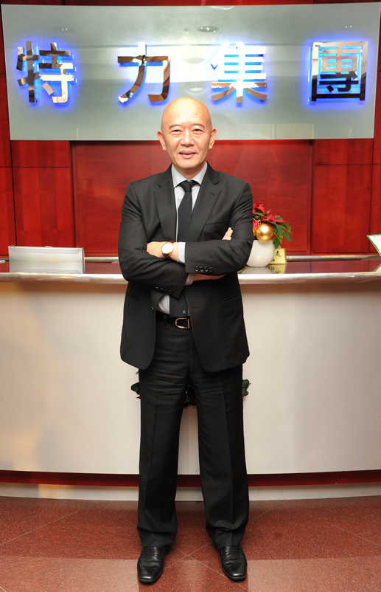
引導案例：
特力HOLA的居家美學

Slide 4
6.1 企業競爭優勢之特質 (1/2)
企業競爭優勢之特質
低成本策略與優勢
差異化策略與優勢
焦點集中策略與優勢
創新與首動者優勢
策略定位經常需要多項競爭策略與優勢之支持：策略定位不是單靠某一種競爭優勢即可。
競爭策略與競爭優勢：競爭策略是「手段」與「工具」，「優勢的建構」才真正對事業策略的成功有意義。
競爭優勢可以彼此強化而非互斥：許多競爭優勢仍有互補或是彼此強化的特質，善加的利用可以創造更高的競爭優勢，更加強化企業的策略定位。

Slide 5
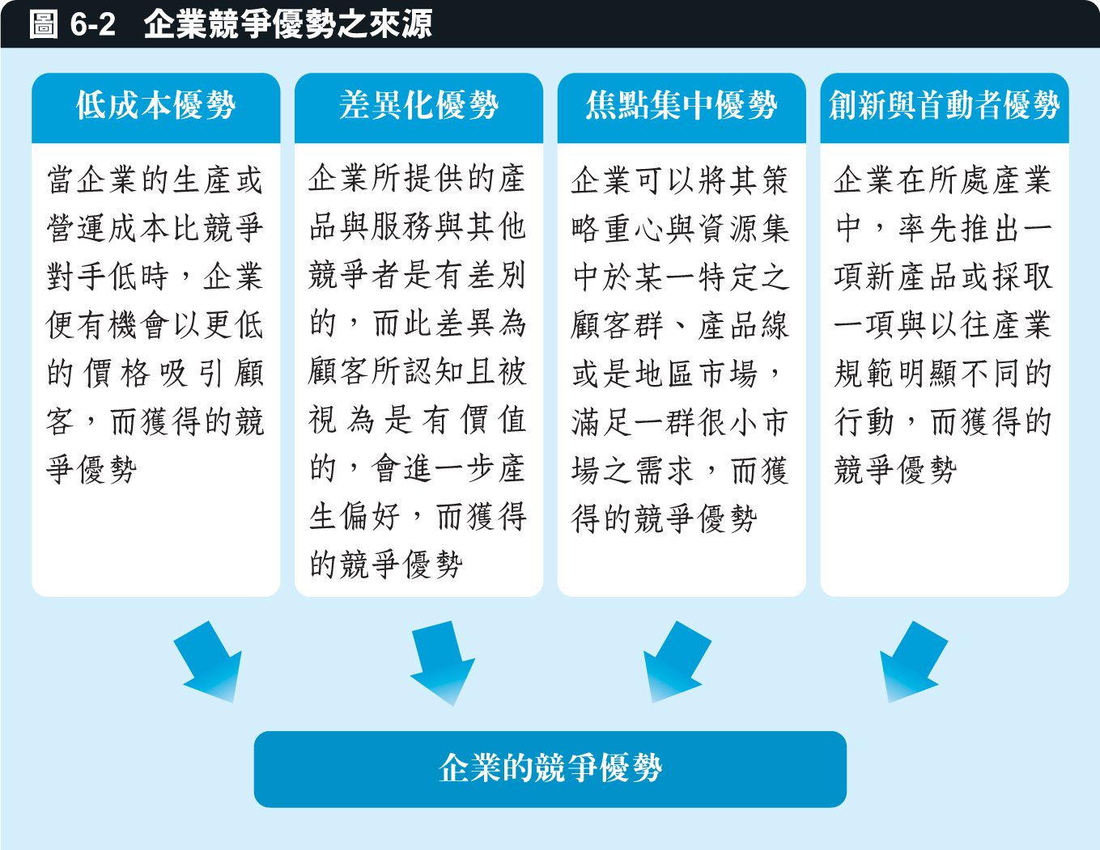
6.1 企業競爭優勢之特質 (2/2)
企業競爭優勢之特質
低成本策略與優勢
差異化策略與優勢
焦點集中策略與優勢
創新與首動者優勢

Slide 6

6.2 低成本策略與優勢 (1/2)
企業競爭優勢之特質
低成本策略與優勢
差異化策略與優勢
焦點集中策略與優勢
創新與首動者優勢
企業可以透過下列的方式建立低成本優勢，如圖6-3所示。

Slide 7
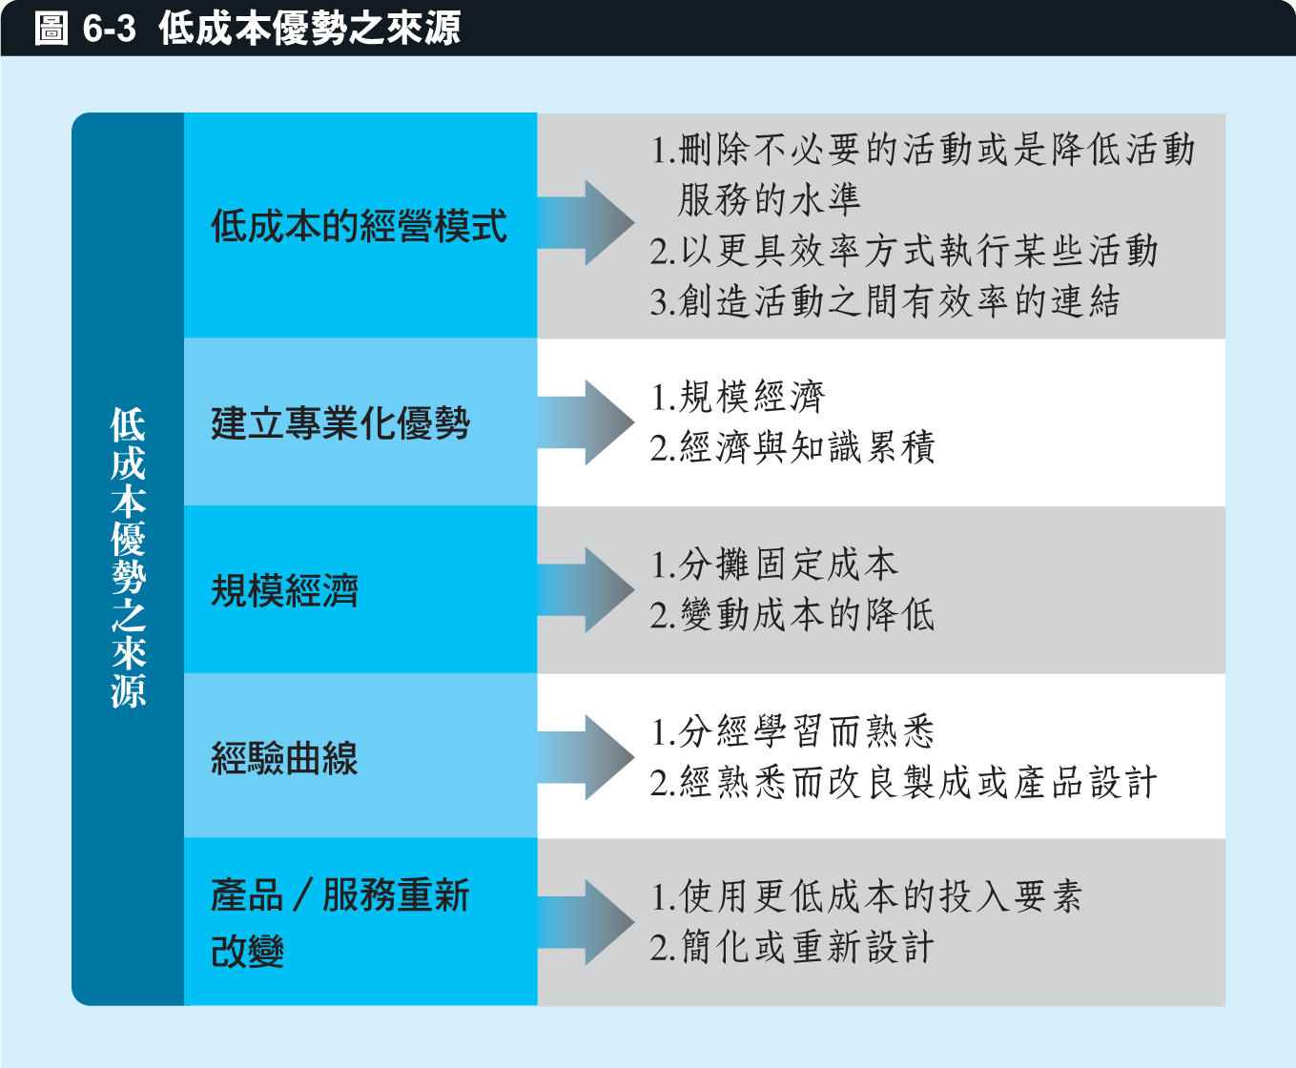
6.2 低成本策略與優勢 (2/2)
企業競爭優勢之特質
低成本策略與優勢
差異化策略與優勢
焦點集中策略與優勢
創新與首動者優勢

Slide 8

6.2.1 低成本的經營模式
企業競爭優勢之特質
低成本策略與優勢
差異化策略與優勢
焦點集中策略與優勢
創新與首動者優勢
刪除不必要的活動或是降低活動服務的水準。
以更具效率方式執行某些活動。
創造活動之間有效率的連結。

Slide 9

6.2.2 建立專業化優勢
企業競爭優勢之特質
低成本策略與優勢
差異化策略與優勢
焦點集中策略與優勢
創新與首動者優勢
採取專業化的經營模式，可能產生的第一種成本優勢是規模經濟。
專業化的第二項成本優勢，是發揮在經驗與知識的累積效果。

Slide 10
6.2.3 規模經濟
企業競爭優勢之特質
低成本策略與優勢
差異化策略與優勢
焦點集中策略與優勢
創新與首動者優勢
企業因營運規模擴大所伴隨而來的效率提升，而最後反映在單位成本的降低，簡單來說就是「以量取勝」。其來自於：
  分攤固定成本 ：企業的單位成本都可以隨營運規模增加而降低。
  變動成本的降低 ：來自於較大的規模而使廠商使用較高分工程度，使得單位產出所需的時間及人力資源的投入可能明顯降低。

Slide 11

6.2.4 學習曲線
企業競爭優勢之特質
低成本策略與優勢
差異化策略與優勢
焦點集中策略與優勢
創新與首動者優勢
經驗曲線可以從以下途徑產生：
  經學習而熟悉：隨著時間經過而增加，組織及相關的個人開始熟悉運作，經驗累積會使得成本降低、效率提升。
  經熟悉而改良製成或產品設計：經過經驗累積，比較能發現一些有待改善之處。

Slide 12
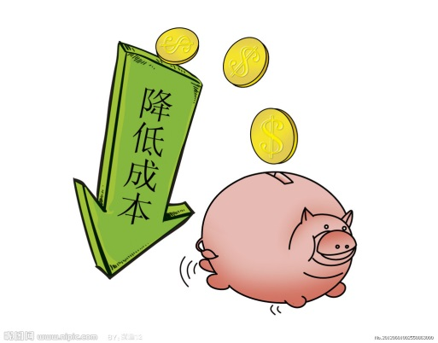
6.2.5 產品 / 服務重新改變
企業競爭優勢之特質
低成本策略與優勢
差異化策略與優勢
焦點集中策略與優勢
創新與首動者優勢
包括以下幾種方式：
  使用更低成本的投入要素：在不大幅影響產品或服務重要功能的情況下，若是使用較便宜的投入要素，可以降低企業所需付出之成本。
  簡化或重新設計 ：透過簡化或重新設計達到降低成本之目的。

Slide 13

6.3 差異化策略與優勢 (1/2)
企業競爭優勢之特質
低成本策略與優勢
差異化策略與優勢
焦點集中策略與優勢
創新與首動者優勢
差異化策略的意義為「企業所提供的產品與服務與其他競爭者是有差別的，而此差異為顧客所認知且被視為是有價值的，而且會進一步產生偏好」。
圖6-4說明企業取得差異化優勢之來源。

Slide 14
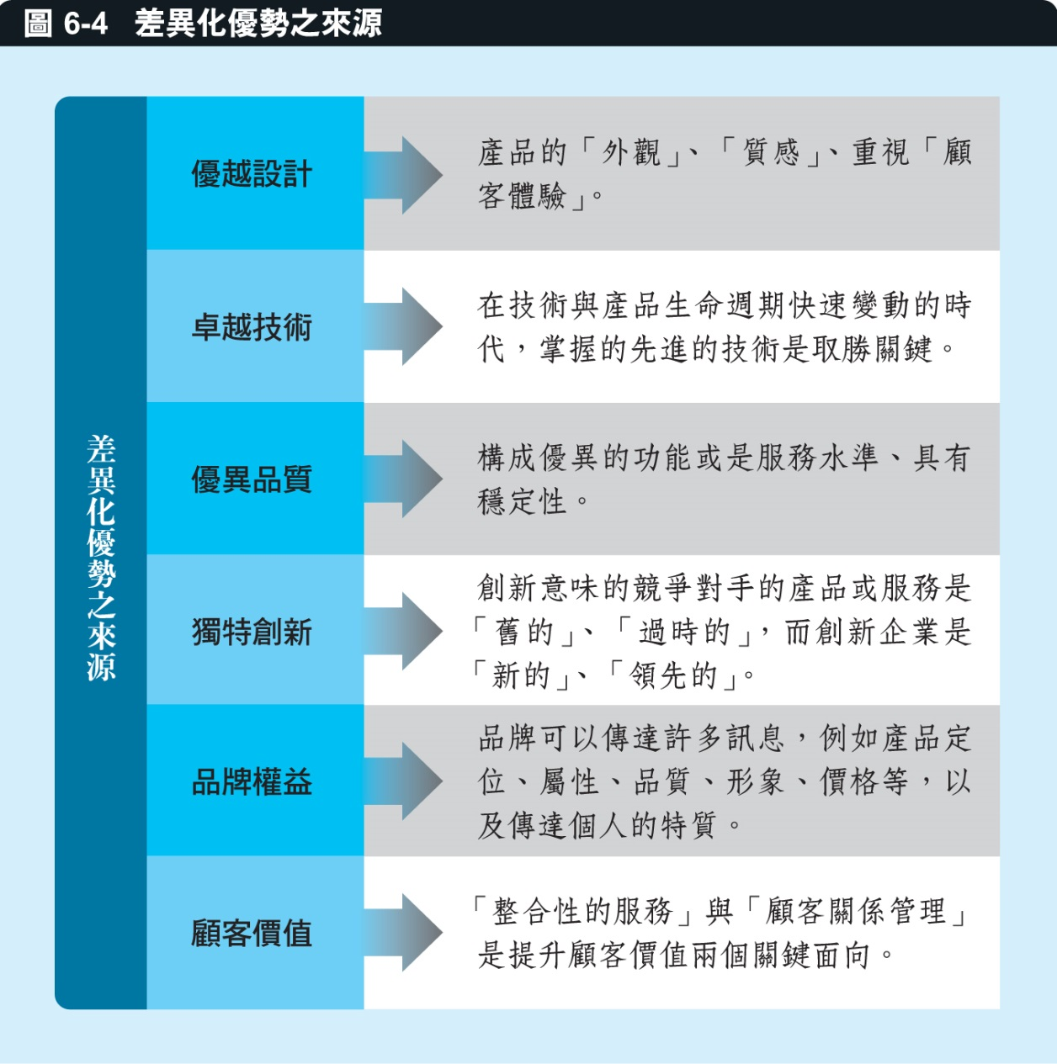
6.3 差異化策略與優勢 (2/2)
企業競爭優勢之特質
低成本策略與優勢
差異化策略與優勢
焦點集中策略與優勢
創新與首動者優勢

Slide 15

6.3.1 優越設計
企業競爭優勢之特質
低成本策略與優勢
差異化策略與優勢
焦點集中策略與優勢
創新與首動者優勢
現今許多企業在生產製造技術上並無太大的差異，但是致勝的關鍵往往在於產品帶給消費者最初的印象。

Slide 16

6.3.2 卓越技術導致獨特的
產品與服務
企業競爭優勢之特質
低成本策略與優勢
差異化策略與優勢
焦點集中策略與優勢
創新與首動者優勢
在技術與產品生命週期快速變動的時代，掌握的先進的技術可以說是競爭的基礎，因此對於企業而言，不斷地投入新世代技術之研發是保持領先地位的關鍵，並且可以對消費者形塑產業領導者之形象 。

Slide 17

6.3.3 優異的品質
企業競爭優勢之特質
低成本策略與優勢
差異化策略與優勢
焦點集中策略與優勢
創新與首動者優勢
好的品質有兩種概念：
  好的品質是構成優異的功能或是服務水準之關鍵屬性。
  好的品質必須具有穩定性。

Slide 18

6.3.4 獨特創新
企業競爭優勢之特質
低成本策略與優勢
差異化策略與優勢
焦點集中策略與優勢
創新與首動者優勢
創新意味的競爭對手的產品或服務是「舊的」、「過時的」，而創新企業是「新的」、「領先的」。
要注意的是企業進行創新時必須擔負相當程度之風險，因為創新表示相對前所未有的觀念。

Slide 19

6.3.5 品牌權益優勢
企業競爭優勢之特質
低成本策略與優勢
差異化策略與優勢
焦點集中策略與優勢
創新與首動者優勢
品牌可以傳達許多訊息，例如產品定位、屬性、品質、形象、價格等，而消費者亦可以從其使用產品的品牌來傳達個人的特質。

Slide 20

6.3.5.1 品牌價值的利益
企業競爭優勢之特質
低成本策略與優勢
差異化策略與優勢
焦點集中策略與優勢
創新與首動者優勢
高品牌權益為企業的一項重要資源，它為企業所帶來的差異化優勢包括：
  提供消費者產品訊息
  形象上的優勢
  與競爭對手形成差異化
  進行品牌延伸策略

Slide 21
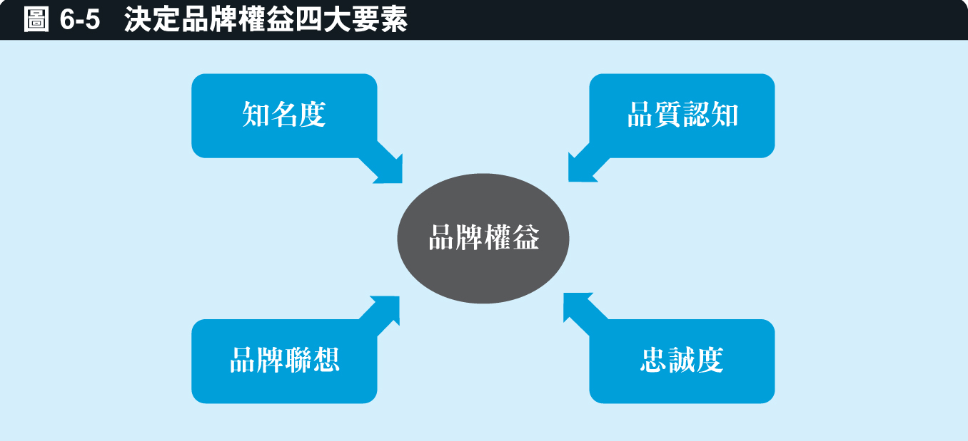
6.3.5.2 品牌價值之建立─
提升品牌權益 (1/3)
企業競爭優勢之特質
低成本策略與優勢
差異化策略與優勢
焦點集中策略與優勢
創新與首動者優勢
圖6-5顯示品牌權益四大要素。

Slide 22
6.3.5.2 品牌價值之建立─
提升品牌權益 (2/3)
企業競爭優勢之特質
低成本策略與優勢
差異化策略與優勢
焦點集中策略與優勢
創新與首動者優勢
知名度
  提供顧客熟悉的感覺
  象徵一種永續經營、高度承諾
品質認知：即顧客長期所認知到的品牌所代表的品質，即品質認知，這包括了產品品質及服務。

Slide 23
6.3.5.2 品牌價值之建立─
提升品牌權益 (3/3)
企業競爭優勢之特質
低成本策略與優勢
差異化策略與優勢
焦點集中策略與優勢
創新與首動者優勢
品牌聯想：指在顧客印象中，與這個品牌直接或間接連結在一起的事物，例如迪士尼令人想起的是歡樂、兒童、米老鼠及其他卡通人物、溫馨的親子關係等。
忠誠度：忠誠度高意謂著轉換品牌的可能性低。
  較低的行銷支出
  緩衝效果
  形成進入或移動障礙

Slide 24
6.3.6 顧客價值：整合性的服務
與顧客關係管理
企業競爭優勢之特質
低成本策略與優勢
差異化策略與優勢
焦點集中策略與優勢
創新與首動者優勢
以顧客價值作為競爭優勢的來源，稱作「顧客價值優勢」。
Kumar提及「提升顧客的成果」就是提升顧客價值的最好做法，他強調「整合性」的重要性，也就是「全方位」考量顧客的所需，滿足顧客各方面的需求，企業建構與發展這些資源與能力，就可以成為競爭優勢之來源。

Slide 25
6.3.6.1 整合性的服務優勢
企業競爭優勢之特質
低成本策略與優勢
差異化策略與優勢
焦點集中策略與優勢
創新與首動者優勢
現今的消費者所需要的並不僅限於產品本身的優越性，更希望在相關的服務過程中上獲取更多的利益與滿足。
若企業可以提供顧客在購買產業/服務，以及使用這些產品/服務過程中，甚至是之後的所有利益，稱作「整合性的服務」。

Slide 26

6.3.6.2 顧客關係管理
企業競爭優勢之特質
低成本策略與優勢
差異化策略與優勢
焦點集中策略與優勢
創新與首動者優勢
提升顧客價值可以透過「顧客關係管理
（customer relationship management, CRM）」加以了解。
CRM指的是以顧客為中心，利用多元的溝通與服務方式提升企業與顧客之間長期互惠的關係。

Slide 27
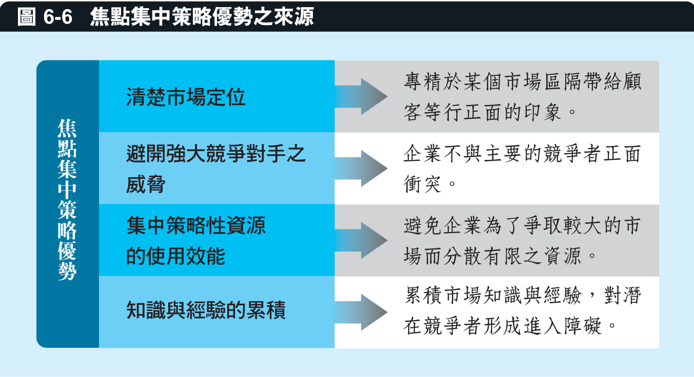
6.4 焦點集中策略與優勢
企業競爭優勢之特質
低成本策略與優勢
差異化策略與優勢
焦點集中策略與優勢
創新與首動者優勢

Slide 28

6.5 創新與首動者優勢
企業競爭優勢之特質
低成本策略與優勢
差異化策略與優勢
焦點集中策略與優勢
創新與首動者優勢
創新與首動者優勢指的是「企業在所處產業中，率先推出一項新產品或採取一項與以往產業規範明顯不同的行動，而獲得的競爭優勢。」

Slide 29
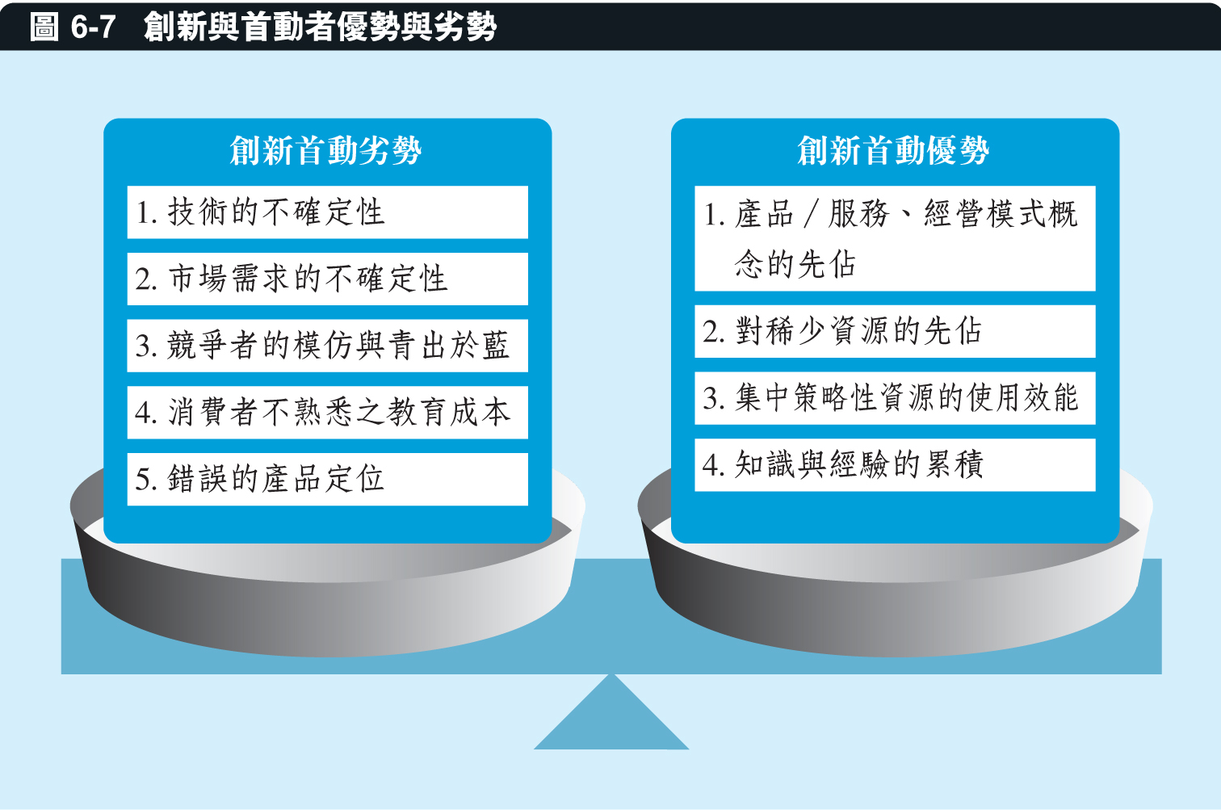
6.5.1 創新首動者的優勢 (1/3)
企業競爭優勢之特質
低成本策略與優勢
差異化策略與優勢
焦點集中策略與優勢
創新與首動者優勢
創新首動者優勢與劣勢之取捨，如圖6-7 。

Slide 30
6.5.1 創新首動者的優勢 (2/3)
企業競爭優勢之特質
低成本策略與優勢
差異化策略與優勢
焦點集中策略與優勢
創新與首動者優勢
產品/服務、經營模式概念的先佔：容易在顧客心目中留下「最好」、「最專業」、「最領先」的形象。
對稀少資源的先佔：若企業可以率先進入市場，就可以先佔這些資源。
建立顧客認知與忠誠度：當顧客認為企業創新的的產品/服務可以滿足需求時，容易在顧客心目中留下深刻印象，進而建立忠誠度，提升再購意願。

Slide 31
6.5.1 創新首動者的優勢 (3/3)
企業競爭優勢之特質
低成本策略與優勢
差異化策略與優勢
焦點集中策略與優勢
創新與首動者優勢
形塑消費習性與提高轉換成本：當轉換品牌需要成本時，創新首動者將因此而獲得優勢。
及早建立規模經濟、學習曲線與累積市場營運經驗：創新首動者有最佳機會及早累積生產/作業經驗，以達成降低成本的目的。

Slide 32

6.5.2 創新首動者劣勢 (1/3)
企業競爭優勢之特質
低成本策略與優勢
差異化策略與優勢
焦點集中策略與優勢
創新與首動者優勢
技術的不確定性：創新首動者所面臨的技術環境，經常是產品的產業規範尚未建立的階段。
市場需求的不確定性：新產品失敗的主因之一是市場的接受程度低於原先所預估的水準。

Slide 33
6.5.2 創新首動者劣勢 (2/3)
企業競爭優勢之特質
低成本策略與優勢
差異化策略與優勢
焦點集中策略與優勢
創新與首動者優勢
競爭者的模仿與青出於藍：模仿者可能省掉昂貴的研發費用，還可能站在創新首動者的基礎上，進行風險低、投資相對少的漸進式研發，而使產品功能、品質及價格都比原創新產品或經營模式更好。
消費者不熟悉之教育成本：消費者並不一定了解此新產品的特色與優點，此時創新首動者反而需要擔負「教育者」的責任，付出行銷成本教導消費者此項產品/服務的價值所在。

Slide 34
6.5.2 創新首動者劣勢 (3/3)
企業競爭優勢之特質
低成本策略與優勢
差異化策略與優勢
焦點集中策略與優勢
創新與首動者優勢
錯誤的產品定位：產品定位必須清楚界定目標顧客群及產品主要功能，定位錯誤會使創新價值大打折扣。
後續資源不足：創新首動者推出第一代新產品後，可能面臨接下來龐大的研發及行銷支出，這不是他們能負擔的，在強大的競爭者進入該市場之後，只好拱手讓位。

Slide 35
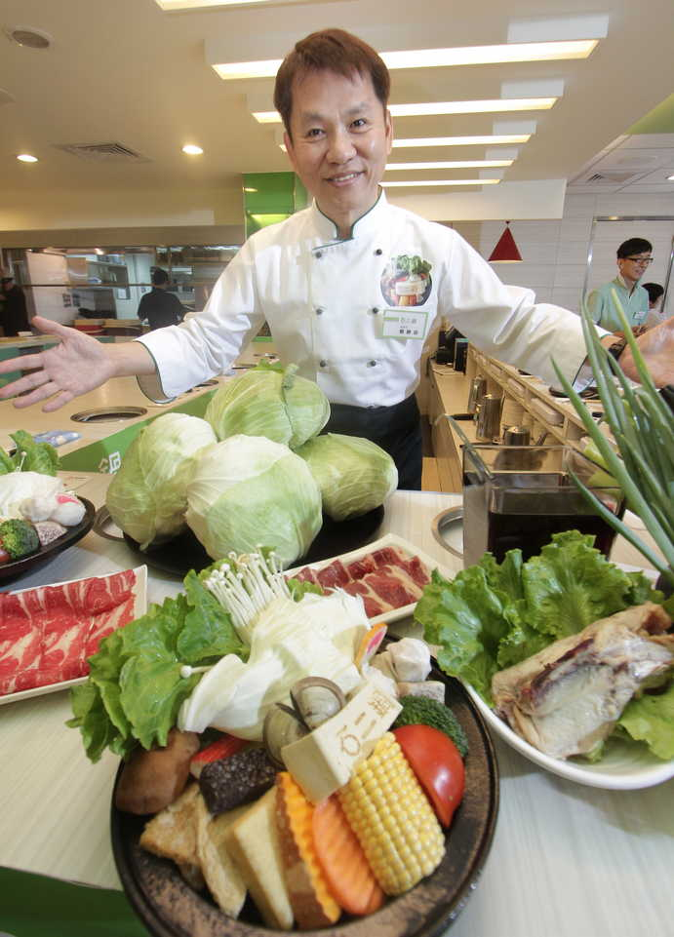
個案研討：
石二鍋賺錢的秘訣

Slide 36
個案研討：問題討論
石二鍋建立了哪些競爭優勢？
請說明石二鍋的品牌權益優勢。
石二鍋到底是採取了低成本的優勢還是差異化的優勢？試說明之。

